Slide 1
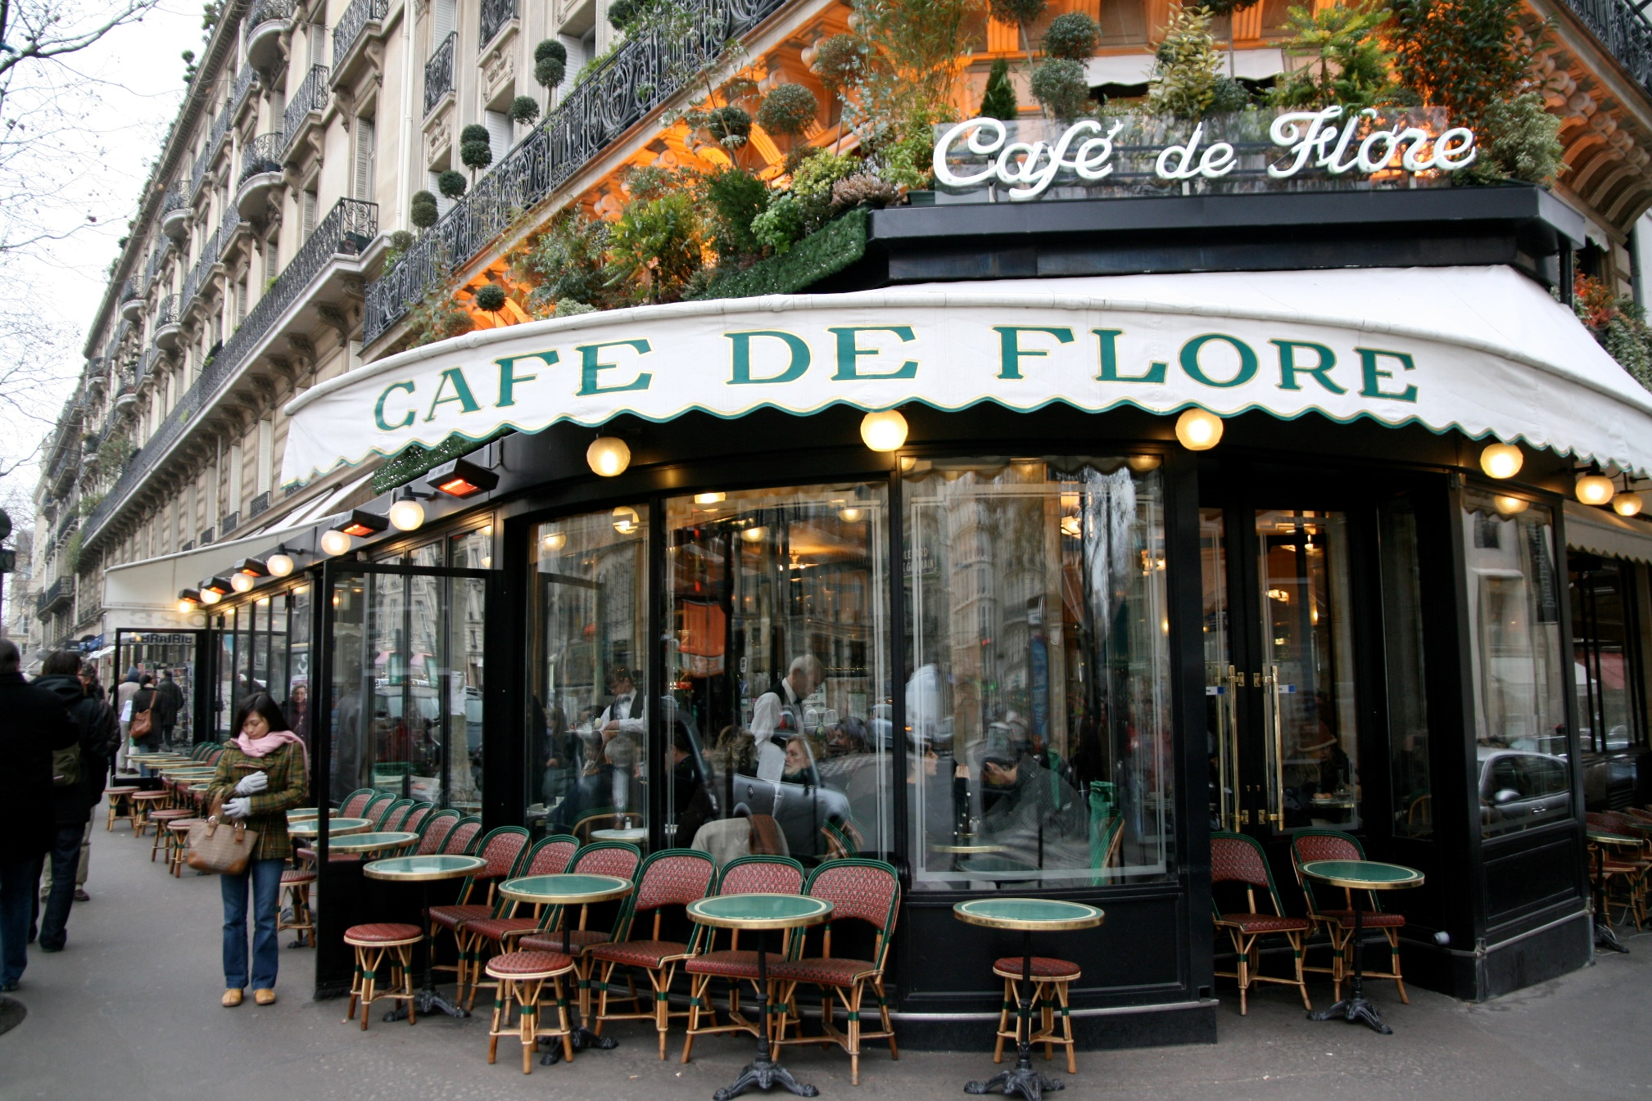
Au café
https://www.flickr.com/photos/ayustety/337376064

Slide 2
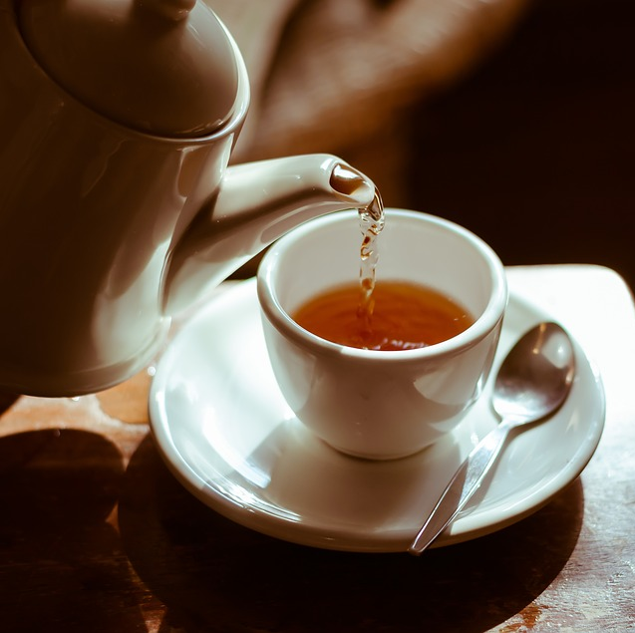
un thé

Slide 3
un café

Slide 4
un café au lait

Slide 5
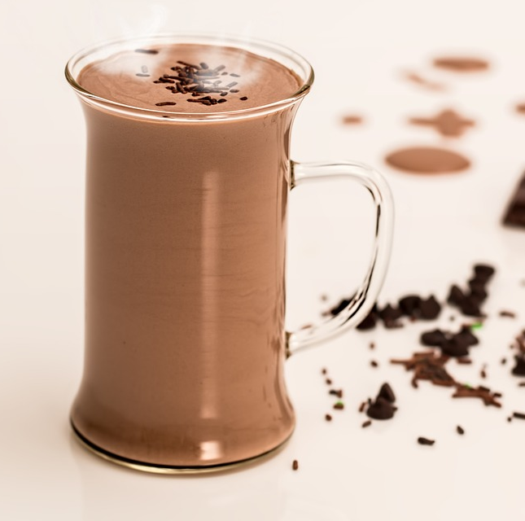
un chocolat chaud

Slide 6
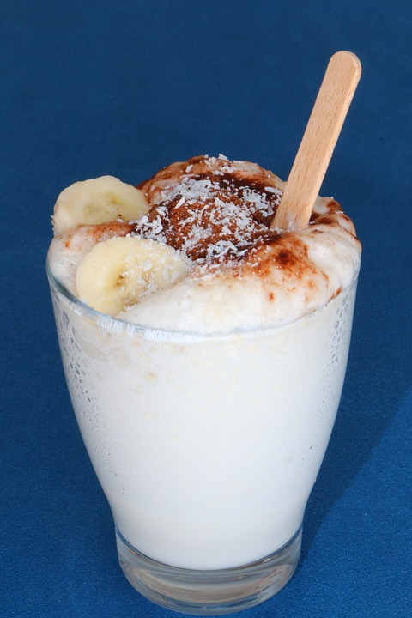
un milkshake

Slide 7
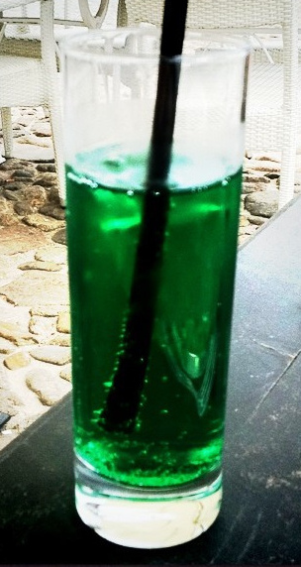
un diabolo menthe

Slide 8
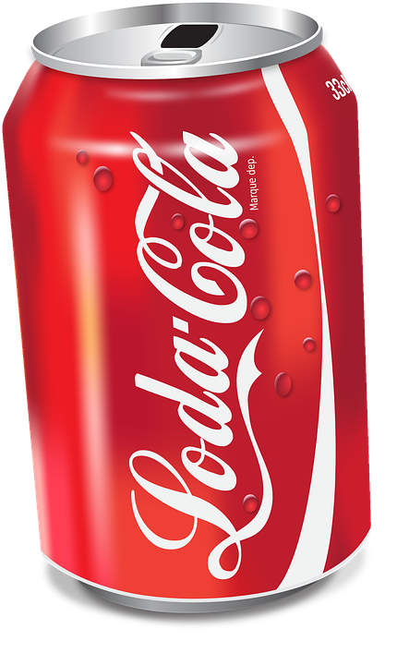
un coca

Slide 9
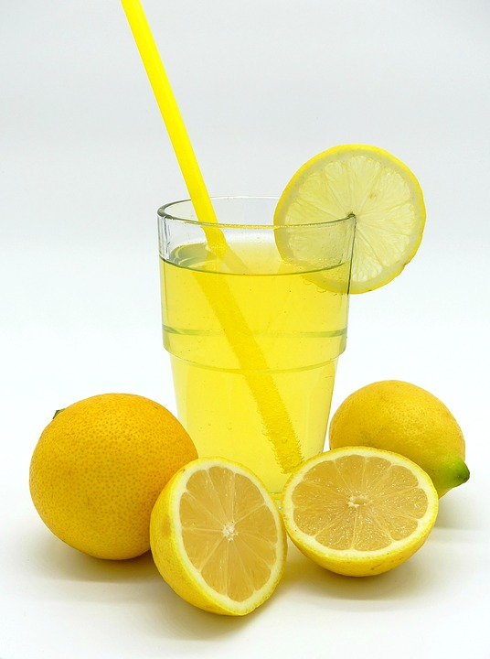
une limonade

Slide 10
une eau minérale

Slide 11
_ _ t_ _

Slide 12
_ _ c_ _ _

Slide 13
_ _ c_ _ _ a_ l_ _ _

Slide 14
_ _ c_ _ _ _ _ _ _ c_ _ _ _

Slide 15
_ _ m_ _ _ _ _ _ _ _

Slide 16
_ _ d_ _ _ _ _ _ m_ _ _ _ _

Slide 17
_ _ c_ _ _

Slide 18
_ _ _ l_ _ _ _ _ _ _

Slide 19
_ _ _ e_ _ m_ _ _ _ _ _ _

Slide 20
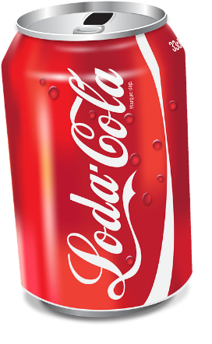
A | B | C
D | E | F
G | H | I
Notes:
Pictures from pixabay – no attributions required.
Ask, for example: ‘E, un coca ou un milkshake. Elicit by offering alternatives.

Slide 30
A | B | C
D | E | F
G | H | I
Notes:
Pictures from pixabay – no attributions required.
Pictures disappear, one by one.

Slide 31
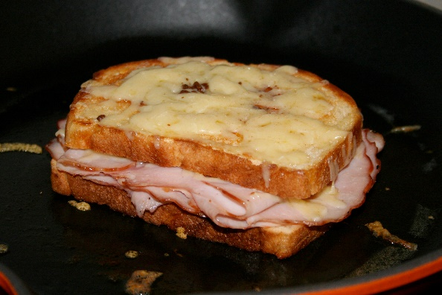
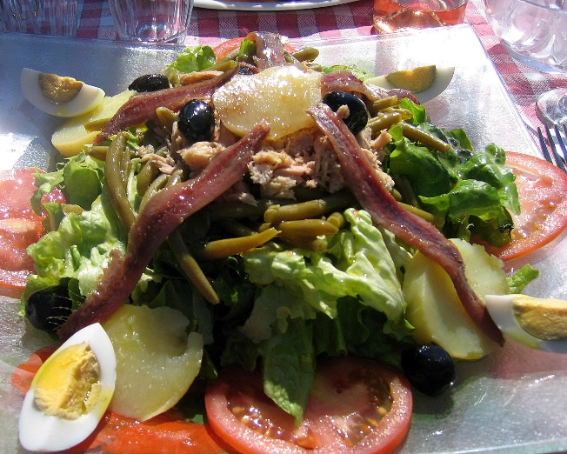
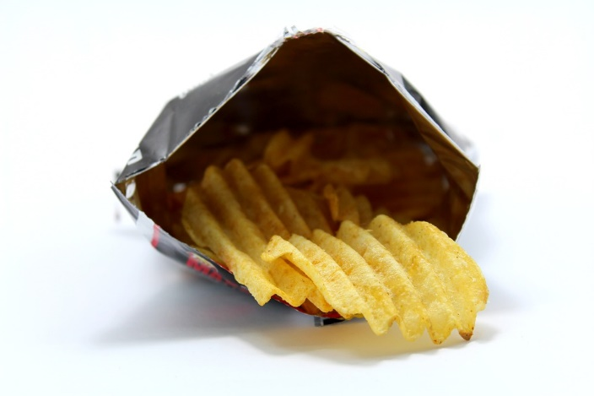
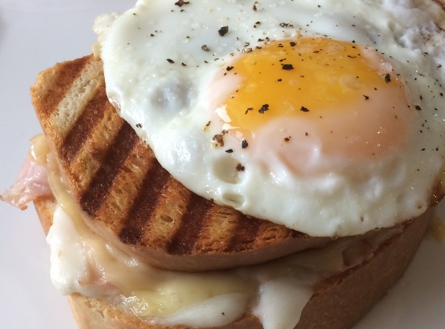
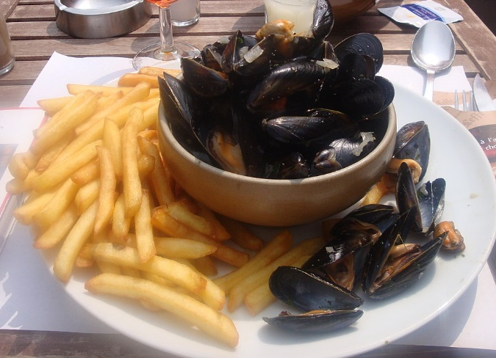
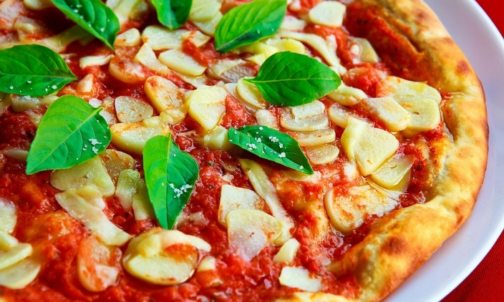
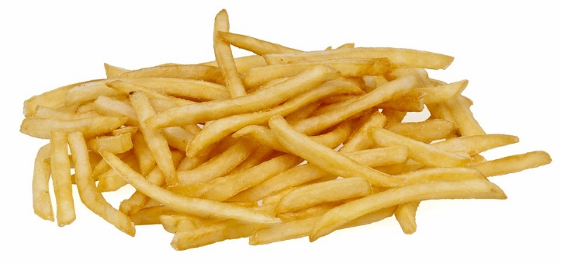
K | K | L
M | N | O
un croque-monsieur
un croque-madame
un paquet de chips
une salade niçoise
une pizza
une portion de frites
des moules-frites
Notes:
Croque monsieur Michael Brewer [CC BY-SA 2.5 (https://creativecommons.org/licenses/by-sa/2.5)]
Croque madame https://flic.kr/p/22Pvbku
Salade Nicoise jenny downing [CC BY 2.0 (https://creativecommons.org/licenses/by/2.0)] Moules-Frites LittleGun [Public domain]
Menu du jour DC [CC BY-SA 4.0 (https://creativecommons.org/licenses/by-sa/4.0)]

Slide 32
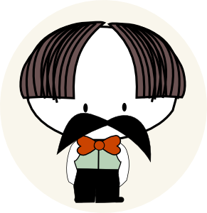
Bonjour. Vous désirez?
Je voudrais un croque-monsieur, s’il vous plait
Et avec ça?
Je voudrais aussi un coca. C’est combien?
Ça fait huit euros cinquante.
Merci, au revoir.
Au revoir.

